Slide 1
Бази даних. Системи управління базами даних.
Етапи створення бази даних. Поняття про системи управління базами даних

Slide 2
Сьогодні на уроці ви…
Дізнаєтесь:
Які етапи передбачає процес створення бази даних
Про рівні проектування баз даних
Що таке системи управління базами даних
Навчитесь:
Розробляти перші чотири етапи створення баз даних

Slide 3
Етапи створення бази даних
Постановка завдання.
Створення описової інформаційної моделі бази даних.
Створення моделі «сутність–зв’язок».
Визначення моделі даних.
Створення структури бази даних з використанням однієї із СУБД або однієї з мов програмування.
Введення даних.
Тестування бази даних, її корекція.

Slide 4
Рівні проектування баз даних
Концептуальний рівень подання
Модель «сутність-зв’язок»
Зовнішній (користувацький) рівень подання
Подання даних у такому вигляді, який потрібен конкретному користувачу баз даних
Внутрішній (фізичний) рівень подання
Проектування розміщення даних на пристроях зовнішньої пам'яті та в мережі у вигляді сукупності папок та файлів .

Slide 5
Поняття про СУБД
Системи управління базами даних – це прикладні комп’ютерні програми, призначені для створення, збереження та використання баз даних.

Slide 6
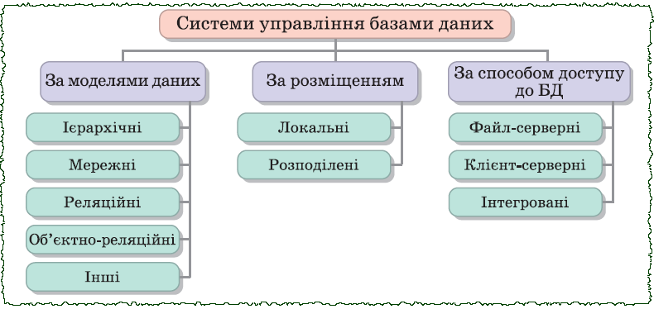
Схема основних класифікацій

